Slide 1
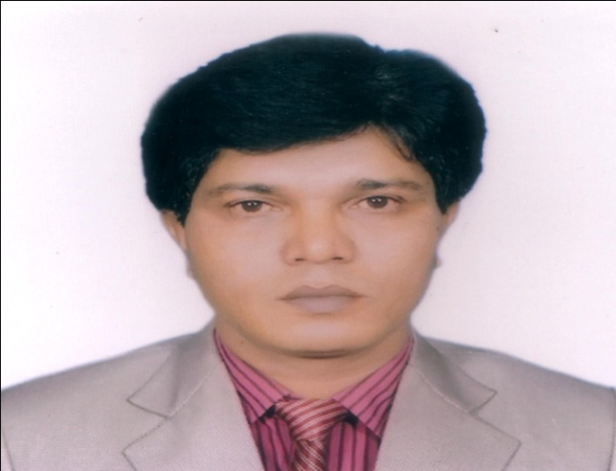
বিসমিল্লাহির রাহমানির রাহিম
স্বাগতম
স্বাগতম
স্বাগতম
শিক্ষক পরিচিতি

Slide 2
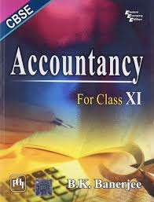
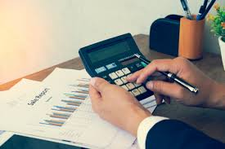
মো: হারুনুর রশীদ
প্রভাষক- হিসাববিজ্ঞান বিভাগ
শহীদ জিয়াউর রহমান ডিগ্রি কলেজ, জামালপুর।
মোবা: ০১৭১১৩৭৮৫২৭
harun4921@gmail.com
শ্রেনি : একাদশ
বিষয় : হিসাববিজ্ঞান ১মপত্র
অধ্যায় : ৩য়
সময় : ৫০ মিনিট
তারিখ : ১২/০৫/২০২০ ইং
শিখনফল
এই অধ্যায় পাঠ শেষে শিক্ষার্থীরা-----
১। ব্যাংক সমন্বয় বিবরণীর ধারণা বর্ণনা করতে পারবে।
২। ব্যাংক সমন্বয় বিবরণী প্রস্তুতের উদ্দেশ্য বর্ণনা করতে পারবে।
৩। ব্যাংক সমন্বয় বিবরণী তৈরি করতে পারবে।
৪। উভয় জের সংশোধনী পদ্ধতি কী বলতে পারবে।
৫। নগদ অর্থের স্বচ্ছতা নিশ্চিত করতে পারবে।

Slide 3
ব্যাংক সমন্বয় বিবরণীর নমুনা ছক
বিবরণ | বিস্তারিত (টাকা) | পরিমাণ (টাকা)
নগদান বই মোতাবেক ব্যাংক জমার উদ্বৃত্ত |  | ----
যোগ: যে সমস্ত কারণে নগাদান বই এর ব্যাংক উদ্বৃত্ত হ্রাস পেয়েছে বা কম হয়েছে অথবা ব্যাংক বিবরণী এর ডেবিট উদ্বৃত্ত বা ব্যাংক জমাতিরিক্ত হ্রাস পেয়েছে বা কম হয়েছে ঐ কারণ সমূহ উদ্বৃত্তের সাথে যোগ করতে হবে। বিয়োগ: যে সমস্ত কারণে নগাদান বই এর ব্যাংক উদ্বৃত্ত বৃদ্ধি পেয়েছে বা বেশি হয়েছে অথবা ব্যাংক বিবরণী এর ডেবিট উদ্বৃত্ত বা ব্যাংক জমাতিরিক্ত বৃদ্ধি পেয়েছে বা বেশি হয়েছে ঐ কারণ সমূহ উদ্বৃত্তের সাথে বিযোগ করতে হবে।

Slide 5
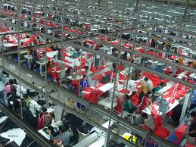
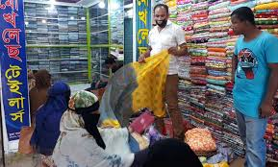
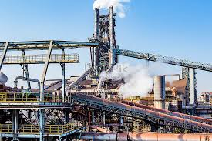
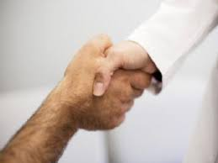
আজকের পাঠ
১। ব্যাংক সমন্বয় বিবরণী প্রস্তুত
২। ব্যাংক সমন্বয় বিবরণীর উদ্দেশ্য

Slide 7
একক কাজ:
ব্যাংক সমন্বয় বিবরণীর প্রকার ভেদ লিখে আনবে।
সময় ৮ মিনিট
দলীয় কাজ:
ব্যাংক সমন্বয় বিবরণী প্রস্তুত করে আনবে।
সময় ১০ মিনিট

Slide 8
ধন্যবাদ
মূল্যায়ন: ১। ব্যাংক সমন্বয় বিবরণীর উদ্দেশ বর্ণনা কর। ২। ব্যাংক বিবরণী গড় মিলের কারণ বর্ণনা কর।
বাড়ীর কাজ:
ব্যাংক সমন্বয় বিবরণী প্রস্তুতের নিয়মাবলী লিখে আনবে।

Slide 9
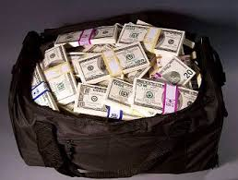
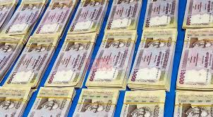
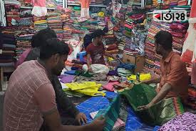
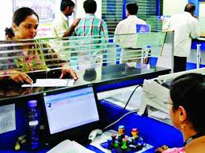
আমানতকারির হিসাব ও ব্যাংক হিসাবের লেনদেনের গড়মিলের কারণ বিশ্লেষণ
ব্যবসায়ী (আমানতকারি)
ব্যাংক কর্তৃপক্ষ

